Slide 1
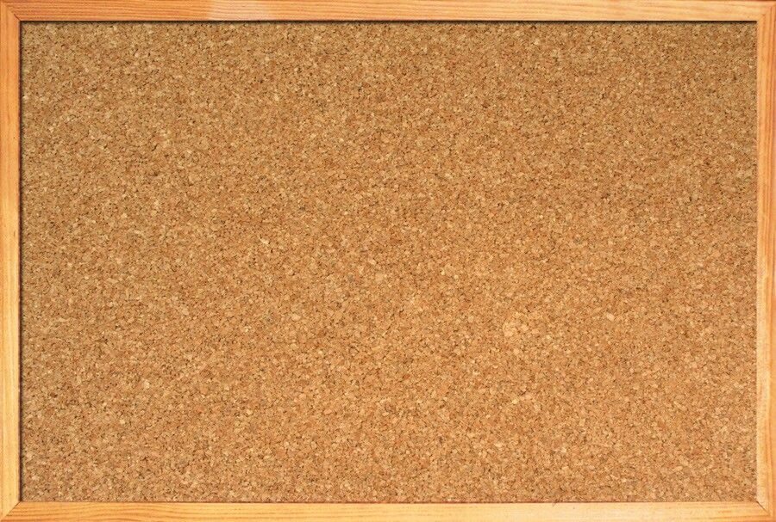
Escuela Normal de Educación Preescolar
Licenciatura en educación preescolar
Curso: Tutoría
Maestra: Gloria E. Martínez Rivera
Alumna: Midori Karely Arias Sosa
3 “A”
Actividad: Historias exitosas
Saltillo, Coahuila a 24 de junio de 2021

Slide 2
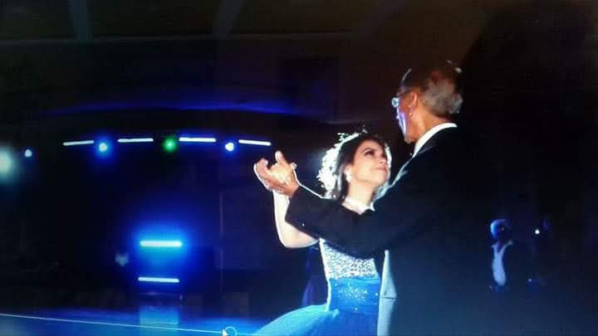
Historias Exitosas
Mi papá nunca ha sido de muchos lujos, pero una vez me contó que el se iba caminando a la escuela descalzo porque nunca fue de muchos recursos, y su mochila era una bolsa. Entonces cada que estoy apunto de rendirme por las clases en línea pienso que mi papá tuvo que dar mucho más de él para ser alguien en la vida
Y yo que tengo todo debo de esforzarme mucho más, entonces en cada pensamiento de trabajos o tareas de la normal, trato de dar lo mejor de mi.

Slide 3
Rubrica de evaluación

